Slide 1

Bài 2:
PHẢN ỨNG HOÁ HỌC
VÀ NĂNG LƯỢNG
CỦA PHẢN ỨNG HOÁ HỌC

Slide 2


Tôi là NƯỚC đây! Đố các bạn tôi được tạo thành từ nguyên tử của các nguyên tố hoá học nào? Tôi có thể được tạo thành như thế nào?

Slide 3

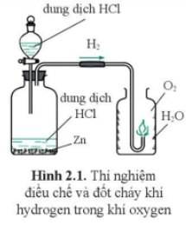

I. PHẢN ỨNG HOÁ HỌC
Quan sát hình 2.1, em hãy cho biết có những quá trình biến đổi nào xảy ra.

Slide 4

I. PHẢN ỨNG HOÁ HỌC
Phản ứng hoá học là quá trình biến đổi từ chất này thành chất khác
Trong đó: Chất ban đầu tham gia phản ứng hoá học gọi là chất phản ứng
Chất mới tạo thành gọi là chất sản phẩm
VD1: Khí hydrogen phản ứng với khí oxygen tạo thành nước.
Chất phản ứng
Chất phản ứng
Chất sản phẩm
Phương trình dạng chữ: Chất phản ứng → Chất sản phẩm
Ví dụ: Khí hydrogen + khí oxygen → nước

Slide 5
I. PHẢN ỨNG HOÁ HỌC
Đun nóng hỗn hợp bột sắt và bột lưu huỳnh ta được hợp chất iron (II) sulfide
Chất phản ứng
Chất phản ứng
Chất sản phẩm
Phương trình chữ: Sắt + lưu huỳnh → iron (II) sulfide
Nến cháy trong không khí tạo thành khí carbon dioxide và hơi nước
Đốt cháy khí methane trong không khí tạo thành khí carbon dioxide và hơi nước
Carbon (thành phần chính của than) cháy trong khí oxygen tạo thành khí carbon dioxide

Slide 6
Bài 2.1 (SBT/T8): Methane là thành phần chủ yếu của khí thiên nhiên khí biogas dùng làm nhiên liệu. Methane cháy trong oxygen (không khí) tạo thành carbon dioxide và nước, phản ứng toả nhiệt mạnh.
a) Chất tham gia phản ứng cháy của methane là
A. Methane. B. Oxygen.
C. methane và oxygen. D. oxygen và nước.
b) Chất sản phẩm trong phản ứng cháy của methane là
A. carbon dioxide. B. nước.
C. oxygen và nước. D. carbon dioxide và nước.
c) Trong các mỏ than luôn có một hàm lượng khí methane. Lượng khí methane này chính là nguyên nhân gây ra các vụ nổ hầm lò khi có các hoạt động làm phát sinh tia lửa như bật diêm, nổ mìn, chập điện,… Một vụ nổ khí methane xảy ra khi hội tụ đủ các yếu tố cơ bản nào? Em hãy đề xuất các biện pháp phòng cháy nổ khí methane trong các hầm lò.

Slide 7
c) Vụ nổ khí methane xảy ra khi hội tụ đủ các yếu tố cơ bản:
+ Trong hầm có khí methane, khí oxygen.
+ Có tia lửa như: bật diêm, chập điện…
Biện pháp phòng cháy nổ khí methane trong các hầm lò:
+ Lắp đặt hệ thống giám sát lượng khí methane trong hầm lò;
+ Đảm bảo gương lò có độ thoát khí methane cao.
+ Không được đem những vật dễ bắt lửa khi đi vào những hang động, hầm lò,…
+ Khi đi sâu vào hầm thì dùng đèn pin chiếu sáng, không được dùng diêm để phát sáng…

Slide 8
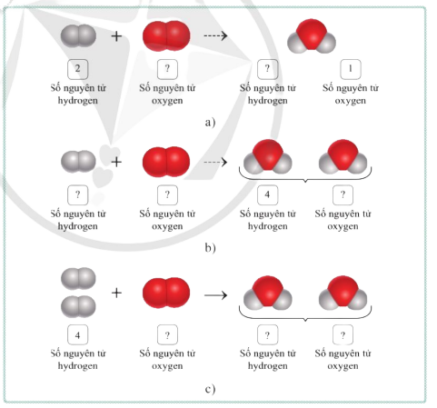
II. DIỄN BIẾN CỦA PHẢN ỨNG HOÁ HỌC
Trước phản ứng
Sau phản ứng
Hình 2.2. Sơ đồ mô tả phản ứng hoá học giữa khíhydrogen và khí oxygen tạo thành nước
Quan sát sơ đồ hình 2.2, cho biết:
a) Trước phản ứng, những nguyên tử nào liên kết với nhau?
b) Sau phản ứng, những nguyên tử nào liên kết với nhau?
c) So sánh số nguyên tử H và số nguyên tử O trước và sau phản ứng.

Slide 9
II. DIỄN BIẾN CỦA PHẢN ỨNG HOÁ HỌC
Trong phản ứng hoá học, chỉ có liên kết giữa các nguyên tử thay đổi làm cho phân tử này biến thành phân tử khác, kết quả là chất này biến đổi thành chất khác

Slide 10
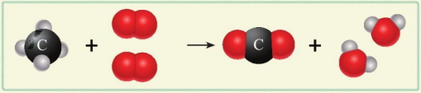
LUYỆN TẬP
Đốt cháy khí methane (CH₄) trong không khí thu được carbon dioxide (CO₂) và nước (H₂O) theo sơ đồ sau:
Hình 2.3. Sơ đồ mô tả phản ứng đốt cháy khí methane trong không khí
Quan sát sơ đồ hình 2.3 và cho biết:
a) Trước phản ứng có các chất nào, những nguyên tử nào liên kết với nhau?
b) Sau phản ứng, có các chất nào được tạo thành, những nguyên tử nào liên kết với nhau?
c) So sánh số nguyên tử C, H, O trước và sau phản ứng.

Slide 11


III. DẤU HIỆU CÓ PHẢN ỨNG HOÁ HỌC XẢY RA
Chỉ ra sự khác biệt về tính chất của nước với hydrogen và oxygen mà em biết.

Slide 12

III. DẤU HIỆU CÓ PHẢN ỨNG HOÁ HỌC XẢY RA
Thí nghiệm: Phản ứng phân huỷ đường
• Mô tả trạng thái (thể, màu sắc,...) của đường trước và sau khi đun.
• Nêu dấu hiệu chứng tỏ có phản ứng hoá học xảy ra.

Slide 13
III. DẤU HIỆU CÓ PHẢN ỨNG HOÁ HỌC XẢY RA
Để nhận biết có phản ứng hoá học xảy ra có thể dựa vào các dấu hiệu sau:
- Có sự thay đổi màu sắc, mùi,... của các chất
VD: Trong phản ứng phân huỷ đường, có sự thay đổi màu sắc (trắng → vàng → nâu → đen), mùi (không mùi → mùi khét), vị (ngọt → đắng)

Slide 14

III. DẤU HIỆU CÓ PHẢN ỨNG HOÁ HỌC XẢY RA
Thí nghiệm: Sắt tác dụng với dung dịch hydrochloric acid
Theo em, hiện tượng nào là dấu hiệu cho thấy có phản ứng hoá học xảy ra trong thí nghiệm trên?

Slide 15
III. DẤU HIỆU CÓ PHẢN ỨNG HOÁ HỌC XẢY RA
Để nhận biết có phản ứng hoá học xảy ra có thể dựa vào các dấu hiệu sau:
- Có sự thay đổi màu sắc, mùi,... của các chất
VD: Trong phản ứng phân huỷ đường, có sự thay đổi màu sắc (trắng → vàng → nâu → đen), mùi (không mùi → mùi khét), vị (ngọt → đắng)
- Tạo ra chất khí hoặc chất không tan (kết tủa);...
VD: Trong phản ứng giữa sắt và hydrochloric acid có bọt khí bay lên

Slide 16

III. DẤU HIỆU CÓ PHẢN ỨNG HOÁ HỌC XẢY RA
Thí nghiệm: Đốt cháy nến
Theo em, hiện tượng nào là dấu hiệu cho thấy có phản ứng hoá học xảy ra trong thí nghiệm trên?

Slide 17
III. DẤU HIỆU CÓ PHẢN ỨNG HOÁ HỌC XẢY RA
Để nhận biết có phản ứng hoá học xảy ra có thể dựa vào các dấu hiệu sau:
- Có sự thay đổi màu sắc, mùi,... của các chất
VD: Trong phản ứng phân huỷ đường, có sự thay đổi màu sắc (trắng → vàng → nâu → đen), mùi (không mùi → mùi khét), vị (ngọt → đắng)
- Tạo ra chất khí hoặc chất không tan (kết tủa);...
VD: Trong phản ứng giữa sắt và hydrochloric acid có bọt khí bay lên
- Có sự toả nhiệt và phát sáng
VD: Khi nến cháy có sự toả nhiệt và phát sáng

Slide 18


VẬN DỤNG
Nước đường để trong không khí một thời gian có vị chua. Trong trường hợp này, dấu hiệu nào chứng tỏ có phản ứng hoá học xảy ra?

Slide 19
IV. PHẢN ỨNG TOẢ NHIỆT, PHẢN ỨNG THU NHIỆT
1. Khái niệm
Các phản ứng hoá học khi xảy ra luôn kèm theo sự tỏa ra hoặc thu vào năng lượng (thường dưới dạng nhiệt) gọi là năng lượng của phản ứng hoá học.
- Phản ứng tỏa ra năng lượng (dưới dạng nhiệt) được gọi là phản ứng tỏa nhiệt
VD: Phản ứng đốt cháy than; phản ứng đốt cháy xăng, dầu trong các động cơ;...
- Phản ứng thu vào năng lượng (dưới dạng nhiệt) được gọi là phản ứng thu nhiệt
VD: Phản ứng phân huỷ CaCO₃ thành CaO và CO₂, phản ứng nung vôi,...

Slide 20
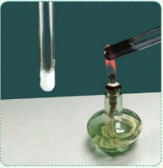
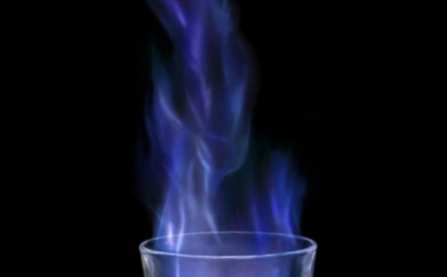
LUYỆN TẬP
Trong hai phản ứng dưới đây, phản ứng nào là phản ứng toả nhiệt, phản ứng nào là phản ứng thu nhiệt?
a) Phân huỷ đường tạo thành than và nước.
b) Cồn cháy trong không khí.
Phân huỷ đường
Cồn cháy trong không khí

Slide 21
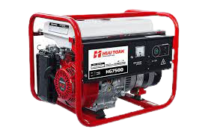
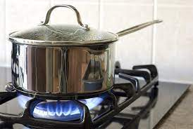

IV. PHẢN ỨNG TOẢ NHIỆT, PHẢN ỨNG THU NHIỆT
1. Khái niệm
2. Ứng dụng của phản ứng toả nhiệt
- Trong sản xuất: Cung cấp năng lượng nhiệt (nhiệt năng) cho các ngành công nghiệp, làm cho các động cơ hay máy phát điện hoạt động.
- Trong đời sống: Cung cấp nhiệt năng để đun nấu, sưởi ấm, thắp sáng,...

